Slide 1
Biz Kimiz? ve Neyi Amaçlıyoruz?
http://egitimsahnesi.fedu.metu.edu.tr/fizik/index.html
Notes:
Proje web sayfasına gidip kendimizi, iletişim adresini ve amaçlarımızı tanıtalım.

Slide 2
BU YIL NE ÖĞRENECEĞİZ?
36 hafta
Haftada 2 saat
Toplam 72 saat
Haftada ortalama 1,25 kazanım
Notes:
10. Sınıf fizik içeriğini tanıtalım. Büyük resmi görmelerini sağlayalım. Tüm içeriği bitireceğimizi belirtelim.

Slide 3
10. SINIF: 1. ÜNİTE: BASINÇ VE KALDIRMA KUVVETİ
Prof. Dr. Ali Eryılmaz
Notes:
Derse başlııyoruz. İlk Sunu…

Slide 4
Ne Öğreneceğiz: KAZANIMLAR
10.1.1.1. Katılarda ve durgun sıvılarda basınç kavramını açıklar, basıncı etkileyen değişkenleri analiz eder.
a. Öğrencilerin basınç kavramının uygulama alanlarına örnekler vererek açıklamaları sağlanır.
b. Öğrencilerin günlük hayat örnekleri üzerinden basıncın hayatımıza etkilerini tartışmaları sağlanır.
c. Katı, sıvı ve gaz basınçları arasındaki farklar vurgulanır.
ç. Öğrencilerin deney yaparak ve simülasyonlar kullanarak basıncı etkileyen değişkenleri analiz etmeleri sağlanır.
d. Öğrencilerin katı basıncı ve durgun sıvı basıncı ile ilgili hesaplamalar yapmaları sağlanır.
Notes:
Kazanımların önemini vurgulayalım. Niye paylaşmaya değer görüyoruz.

Slide 5
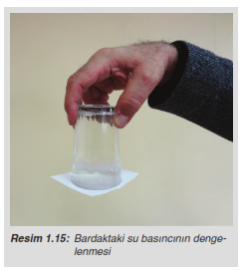
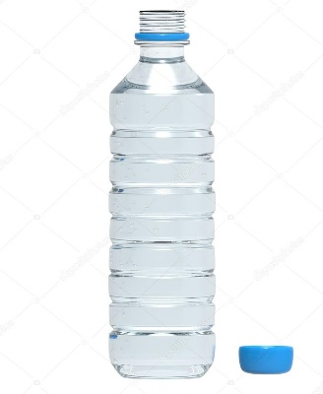
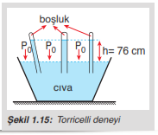
Bugün Neler Öğreneceğiz?
Geçen Hafta Neler Öğrendik?
Su Akar Mı?
Hangisi Daha İyi?
Katılarda Basınç
Sıvılarda Basınç
Gazlarda Basınç
Günün Özeti
Soru Çözümü
Bugün Neler Öğrendik?
Önümüzdeki Hafta Ne Öğreneceğiz?
Notes:
İzlence

Slide 6
Geçen Hafta Neler Öğrendik?
Geçen Hafta Neler Öğrendik?
Su Akar Mı?
Hangisi Daha İyi?
Katılarda Basınç
Sıvılarda Basınç
Gazlarda Basınç
Günün Özeti
Soru Çözümü
Bugün Neler Öğrendik?
Önümüzdeki Hafta Ne Öğreneceğiz?

Slide 7
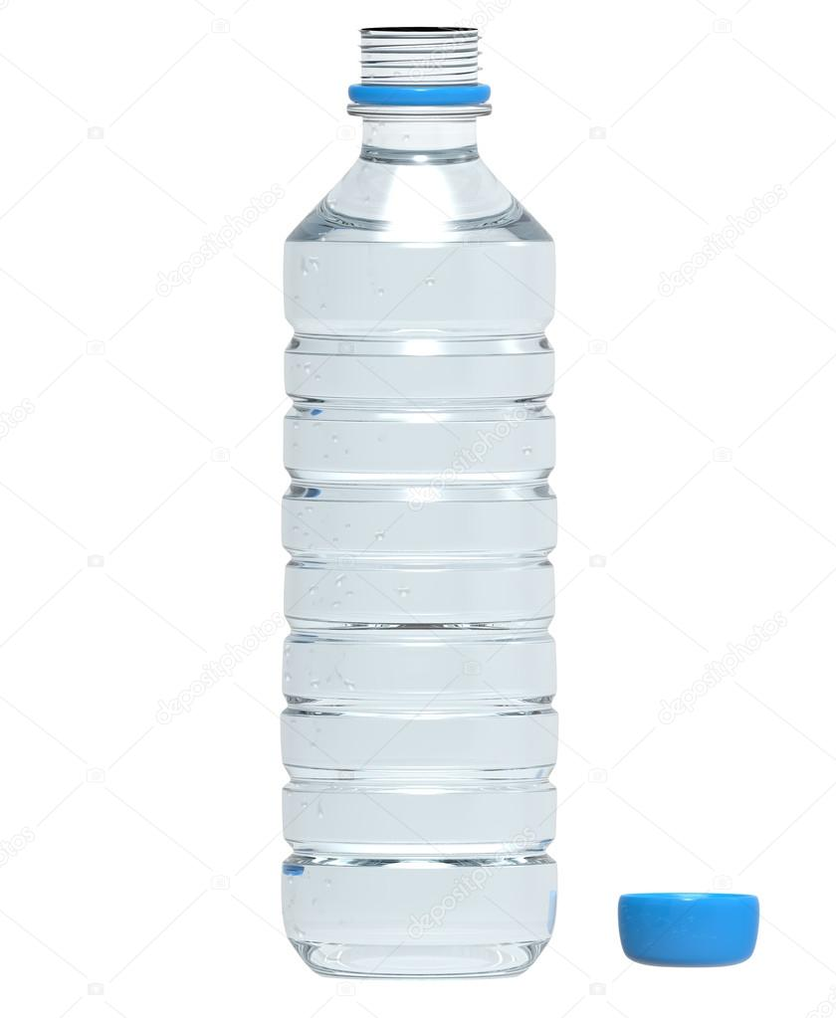
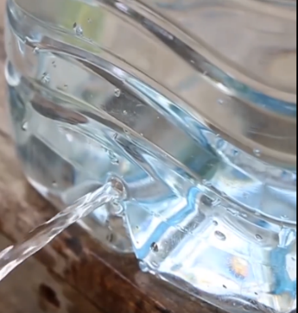
Su Akar Mı?
Geçen Hafta Neler Öğrendik?
Su Akar Mı?
Hangisi Daha İyi?
Katılarda Basınç
Sıvılarda Basınç
Gazlarda Basınç
Günün Özeti
Soru Çözümü
Bugün Neler Öğrendik?
Önümüzdeki Hafta Ne Öğreneceğiz?

Slide 8
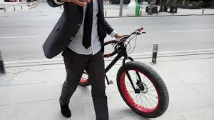
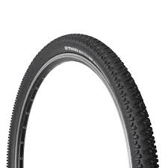
Hangi Bisiklet Kumda Daha İyi Gider?
Geçen Hafta Neler Öğrendik?
Su Akar Mı?
Hangisi Daha İyi?
Katılarda Basınç
Sıvılarda Basınç
Gazlarda Basınç
Günün Özeti
Soru Çözümü
Bugün Neler Öğrendik?
Önümüzdeki Hafta Ne Öğreneceğiz?

Slide 9
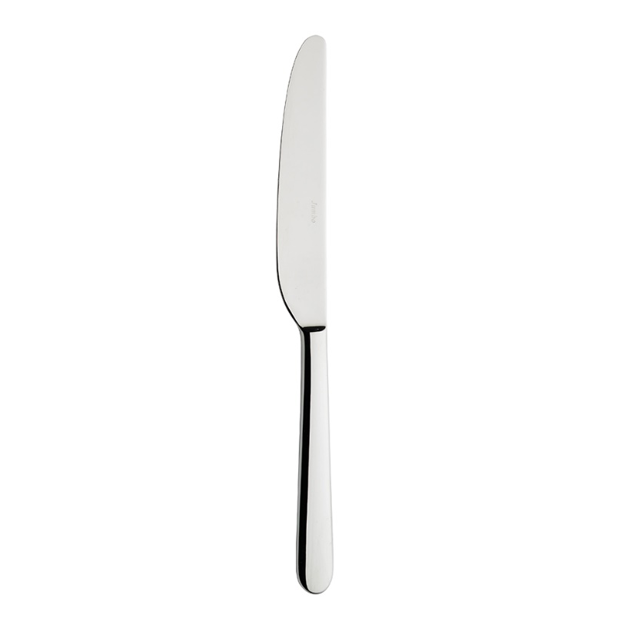
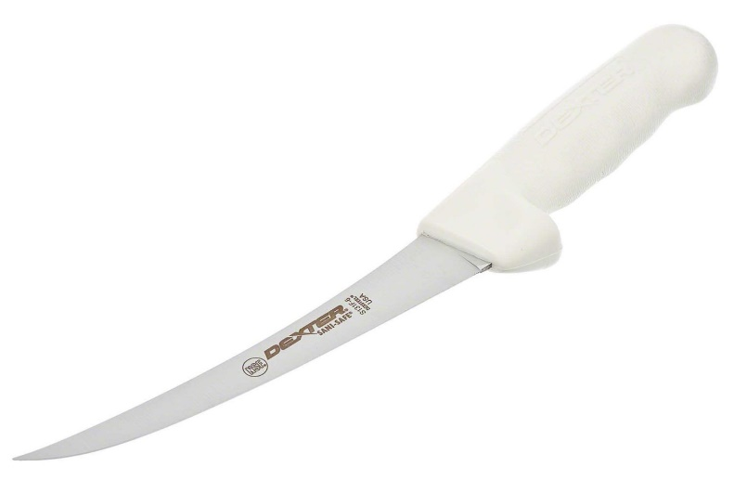
Hangi Bıçak Daha İyi Keser?
Geçen Hafta Neler Öğrendik?
Su Akar Mı?
Hangisi Daha İyi?
Katılarda Basınç
Sıvılarda Basınç
Gazlarda Basınç
Günün Özeti
Soru Çözümü
Bugün Neler Öğrendik?
Önümüzdeki Hafta Ne Öğreneceğiz?

Slide 10
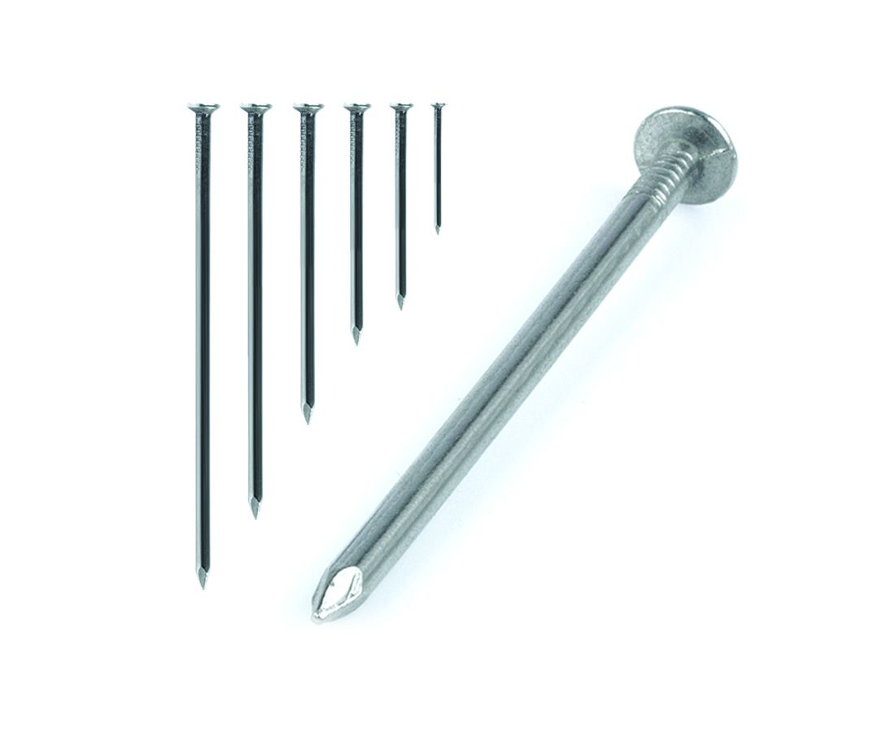
Hangi Çivi Daha Rahat Batar?
Geçen Hafta Neler Öğrendik?
Su Akar Mı?
Hangisi Daha İyi?
Katılarda Basınç
Sıvılarda Basınç
Gazlarda Basınç
Günün Özeti
Soru Çözümü
Bugün Neler Öğrendik?
Önümüzdeki Hafta Ne Öğreneceğiz?

Slide 11
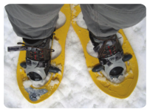
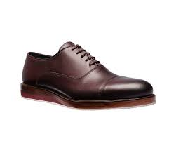
Hangi Ayakkabı ile Karda Daha Az Batarak Yürünür?
Geçen Hafta Neler Öğrendik?
Su Akar Mı?
Hangisi Daha İyi?
Katılarda Basınç
Sıvılarda Basınç
Gazlarda Basınç
Günün Özeti
Soru Çözümü
Bugün Neler Öğrendik?
Önümüzdeki Hafta Ne Öğreneceğiz?

Slide 12
Hangi Ayakkabı ile Çim Sahada Kaymadan Koşulabilir?
Geçen Hafta Neler Öğrendik?
Su Akar Mı?
Hangisi Daha İyi?
Katılarda Basınç
Sıvılarda Basınç
Gazlarda Basınç
Günün Özeti
Soru Çözümü
Bugün Neler Öğrendik?
Önümüzdeki Hafta Ne Öğreneceğiz?

Slide 13
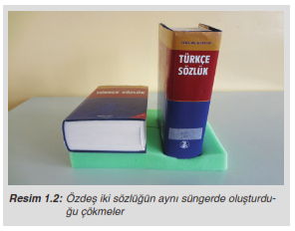
Kitabın Hangi Yüzü Süngere Daha Fazla Batar?
Geçen Hafta Neler Öğrendik?
Su Akar Mı?
Hangisi Daha İyi?
Katılarda Basınç
Sıvılarda Basınç
Gazlarda Basınç
Günün Özeti
Soru Çözümü
Bugün Neler Öğrendik?
Önümüzdeki Hafta Ne Öğreneceğiz?

Slide 14
Katılarda Basıncı Etkileyen Değişkenleri Nasıl Analiz Edebiliriz?
Geçen Hafta Neler Öğrendik?
Su Akar Mı?
Hangisi Daha İyi?
Katılarda Basınç
Sıvılarda Basınç
Gazlarda Basınç
Günün Özeti
Soru Çözümü
Bugün Neler Öğrendik?
Önümüzdeki Hafta Ne Öğreneceğiz?
Formüle Götürecek Çeşitli Örnekler

Slide 15
Katılarda Basıncı Etkileyen Değişkenleri Nasıl Analiz Edebiliriz?
Geçen Hafta Neler Öğrendik?
Su Akar Mı?
Hangisi Daha İyi?
Katılarda Basınç
Sıvılarda Basınç
Gazlarda Basınç
Günün Özeti
Soru Çözümü
Bugün Neler Öğrendik?
Önümüzdeki Hafta Ne Öğreneceğiz?
P: İki yüzey arasındaki basınç
N: Temas eden yüzeydeki normal kuvvet
A: İki yüzeyin temas alanı
P ~ N
P ~ 1/A
Basınç = Yüzeye Dik Tepki Kuvveti/Temas Alanı
P = N/A [N/m²]
[N/m²] = [Pa]

Slide 16
Katılarda Basınç: Hangi Alan
Geçen Hafta Neler Öğrendik?
Su Akar Mı?
Hangisi Daha İyi?
Katılarda Basınç
Sıvılarda Basınç
Gazlarda Basınç
Günün Özeti
Soru Çözümü
Bugün Neler Öğrendik?
Önümüzdeki Hafta Ne Öğreneceğiz?
A: Temas Eden Yüzey Alanı

Slide 17
Katılarda Basınç: Hangi Kuvvet
Geçen Hafta Neler Öğrendik?
Su Akar Mı?
Hangisi Daha İyi?
Katılarda Basınç
Sıvılarda Basınç
Gazlarda Basınç
Günün Özeti
Soru Çözümü
Bugün Neler Öğrendik?
Önümüzdeki Hafta Ne Öğreneceğiz?
Farklı kuvvetlerle deneyelim

Slide 18
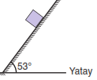
Katılarda Basınç: Hangi Kuvvet
Geçen Hafta Neler Öğrendik?
Su Akar Mı?
Hangisi Daha İyi?
Katılarda Basınç
Sıvılarda Basınç
Gazlarda Basınç
Günün Özeti
Soru Çözümü
Bugün Neler Öğrendik?
Önümüzdeki Hafta Ne Öğreneceğiz?

Slide 19
Katılarda Basınç: Hangi Kuvvet
Geçen Hafta Neler Öğrendik?
Su Akar Mı?
Hangisi Daha İyi?
Katılarda Basınç
Sıvılarda Basınç
Gazlarda Basınç
Günün Özeti
Soru Çözümü
Bugün Neler Öğrendik?
Önümüzdeki Hafta Ne Öğreneceğiz?
F
F: Yüzeye Dik Tepki Kuvveti

Slide 20
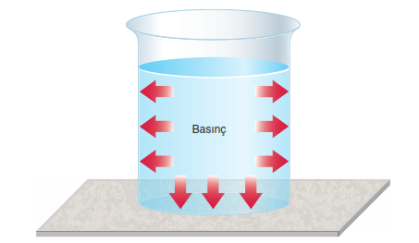
Sıvılarda Basıncı Etkileyen Değişkenleri Nasıl Analiz Edebiliriz?
Geçen Hafta Neler Öğrendik?
Su Akar Mı?
Hangisi Daha İyi?
Katılarda Basınç
Sıvılarda Basınç
Gazlarda Basınç
Günün Özeti
Soru Çözümü
Bugün Neler Öğrendik?
Önümüzdeki Hafta Ne Öğreneceğiz?

Slide 21
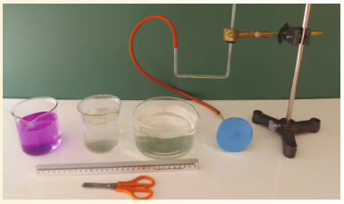
Sıvılarda Basıncı Etkileyen Değişkenleri Nasıl Analiz Edebiliriz?
Geçen Hafta Neler Öğrendik?
Su Akar Mı?
Hangisi Daha İyi?
Katılarda Basınç
Sıvılarda Basınç
Gazlarda Basınç
Günün Özeti
Soru Çözümü
Bugün Neler Öğrendik?
Önümüzdeki Hafta Ne Öğreneceğiz?

Slide 22
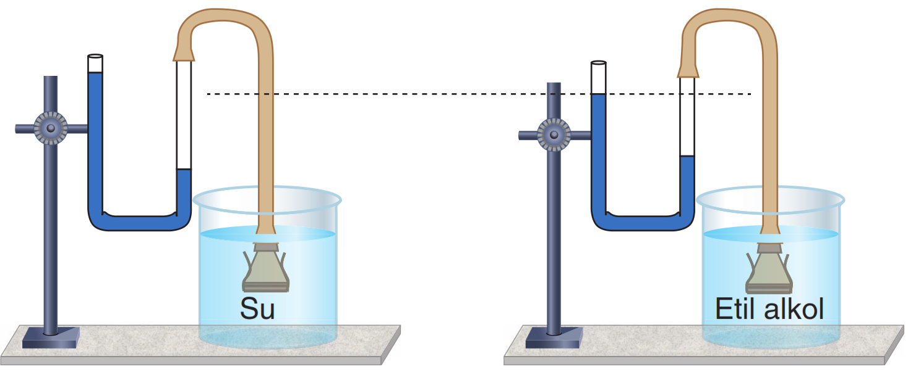
Sıvılarda Basıncı Etkileyen Değişkenleri Nasıl Analiz Edebiliriz?
Geçen Hafta Neler Öğrendik?
Su Akar Mı?
Hangisi Daha İyi?
Katılarda Basınç
Sıvılarda Basınç
Gazlarda Basınç
Günün Özeti
Soru Çözümü
Bugün Neler Öğrendik?
Önümüzdeki Hafta Ne Öğreneceğiz?

Slide 23
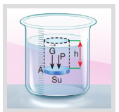
Sıvılarda Basıncı Etkileyen Değişkenleri Nasıl Analiz Edebiliriz?
Geçen Hafta Neler Öğrendik?
Su Akar Mı?
Hangisi Daha İyi?
Katılarda Basınç
Sıvılarda Basınç
Gazlarda Basınç
Günün Özeti
Soru Çözümü
Bugün Neler Öğrendik?
Önümüzdeki Hafta Ne Öğreneceğiz?

Slide 24
Sıvılarda Basınç
Geçen Hafta Neler Öğrendik?
Su Akar Mı?
Hangisi Daha İyi?
Katılarda Basınç
Sıvılarda Basınç
Gazlarda Basınç
Günün Özeti
Soru Çözümü
Bugün Neler Öğrendik?
Önümüzdeki Hafta Ne Öğreneceğiz?
P = hdg
Kabın şeklinden bağımsızdır.
Tüm basınçlar eşittir.

Slide 25
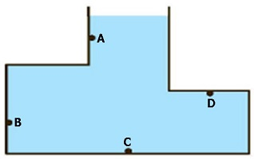
Sıvılarda Basınç
Geçen Hafta Neler Öğrendik?
Su Akar Mı?
Hangisi Daha İyi?
Katılarda Basınç
Sıvılarda Basınç
Gazlarda Basınç
Günün Özeti
Soru Çözümü
Bugün Neler Öğrendik?
Önümüzdeki Hafta Ne Öğreneceğiz?
P = hdg
Kabın şeklinden bağımsızdır.
Su kütlesinin üzerinde olmasına gerek yok.

Slide 26
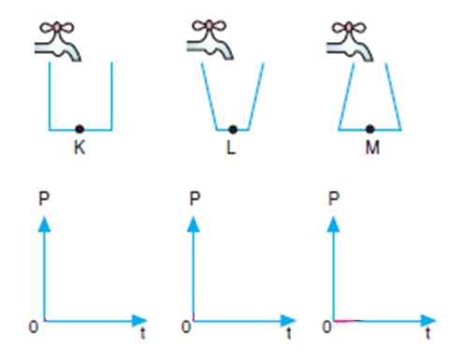
Sıvılarda Basınç
Geçen Hafta Neler Öğrendik?
Su Akar Mı?
Hangisi Daha İyi?
Katılarda Basınç
Sıvılarda Basınç
Gazlarda Basınç
Günün Özeti
Soru Çözümü
Bugün Neler Öğrendik?
Önümüzdeki Hafta Ne Öğreneceğiz?
P = hdg

Slide 27
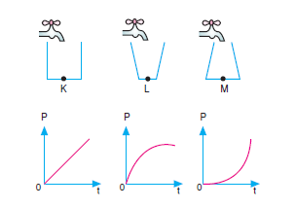
Sıvılarda Basınç
Geçen Hafta Neler Öğrendik?
Su Akar Mı?
Hangisi Daha İyi?
Katılarda Basınç
Sıvılarda Basınç
Gazlarda Basınç
Günün Özeti
Soru Çözümü
Bugün Neler Öğrendik?
Önümüzdeki Hafta Ne Öğreneceğiz?

Slide 28
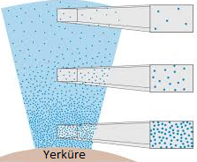
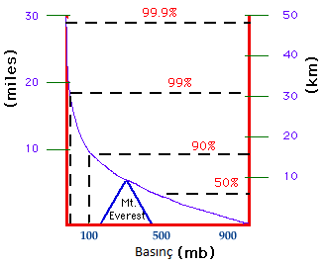
Gaz Basıncı: Atmosfer
Geçen Hafta Neler Öğrendik?
Su Akar Mı?
Hangisi Daha İyi?
Katılarda Basınç
Sıvılarda Basınç
Gazlarda Basınç
Günün Özeti
Soru Çözümü
Bugün Neler Öğrendik?
Önümüzdeki Hafta Ne Öğreneceğiz?
Yükseklik
Yükseklik
10 N/cm²
İnsan Vücudu 1,5 m² = 15.000 cm²
150.000 N/insan vücudu

Slide 29
Gaz Basıncı: Atmosfer
Geçen Hafta Neler Öğrendik?
Su Akar Mı?
Hangisi Daha İyi?
Katılarda Basınç
Sıvılarda Basınç
Gazlarda Basınç
Günün Özeti
Soru Çözümü
Bugün Neler Öğrendik?
Önümüzdeki Hafta Ne Öğreneceğiz?
Açık Hava Basıncı

Slide 30
Gaz Basıncı: Atmosfer
Geçen Hafta Neler Öğrendik?
Su Akar Mı?
Hangisi Daha İyi?
Katılarda Basınç
Sıvılarda Basınç
Gazlarda Basınç
Günün Özeti
Soru Çözümü
Bugün Neler Öğrendik?
Önümüzdeki Hafta Ne Öğreneceğiz?
P₀ = 76 cmHg
P = hdg = 1,013x10⁵ Pa = 1 atm

Slide 31
Gaz Basıncı: Atmosfer
Geçen Hafta Neler Öğrendik?
Su Akar Mı?
Hangisi Daha İyi?
Katılarda Basınç
Sıvılarda Basınç
Gazlarda Basınç
Günün Özeti
Soru Çözümü
Bugün Neler Öğrendik?
Önümüzdeki Hafta Ne Öğreneceğiz?
g_{civa} = 13,6 g/cm³ h = 76 cm
g_{su} = 1 g/cm³ h = ?
1 atm = 760 mmHg (tor)
= 101,3 kPa
= 1,013 bar
= 14,695 psi
= 1033,2 cmH₂O

Slide 32
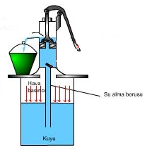
Gaz Basıncı: Atmosfer
Geçen Hafta Neler Öğrendik?
Su Akar Mı?
Hangisi Daha İyi?
Katılarda Basınç
Sıvılarda Basınç
Gazlarda Basınç
Günün Özeti
Soru Çözümü
Bugün Neler Öğrendik?
Önümüzdeki Hafta Ne Öğreneceğiz?
Maksimum 10,33 m’den çekilebilir.
Notes:
Maksimum 10,33m den çekilebilir.

Slide 33
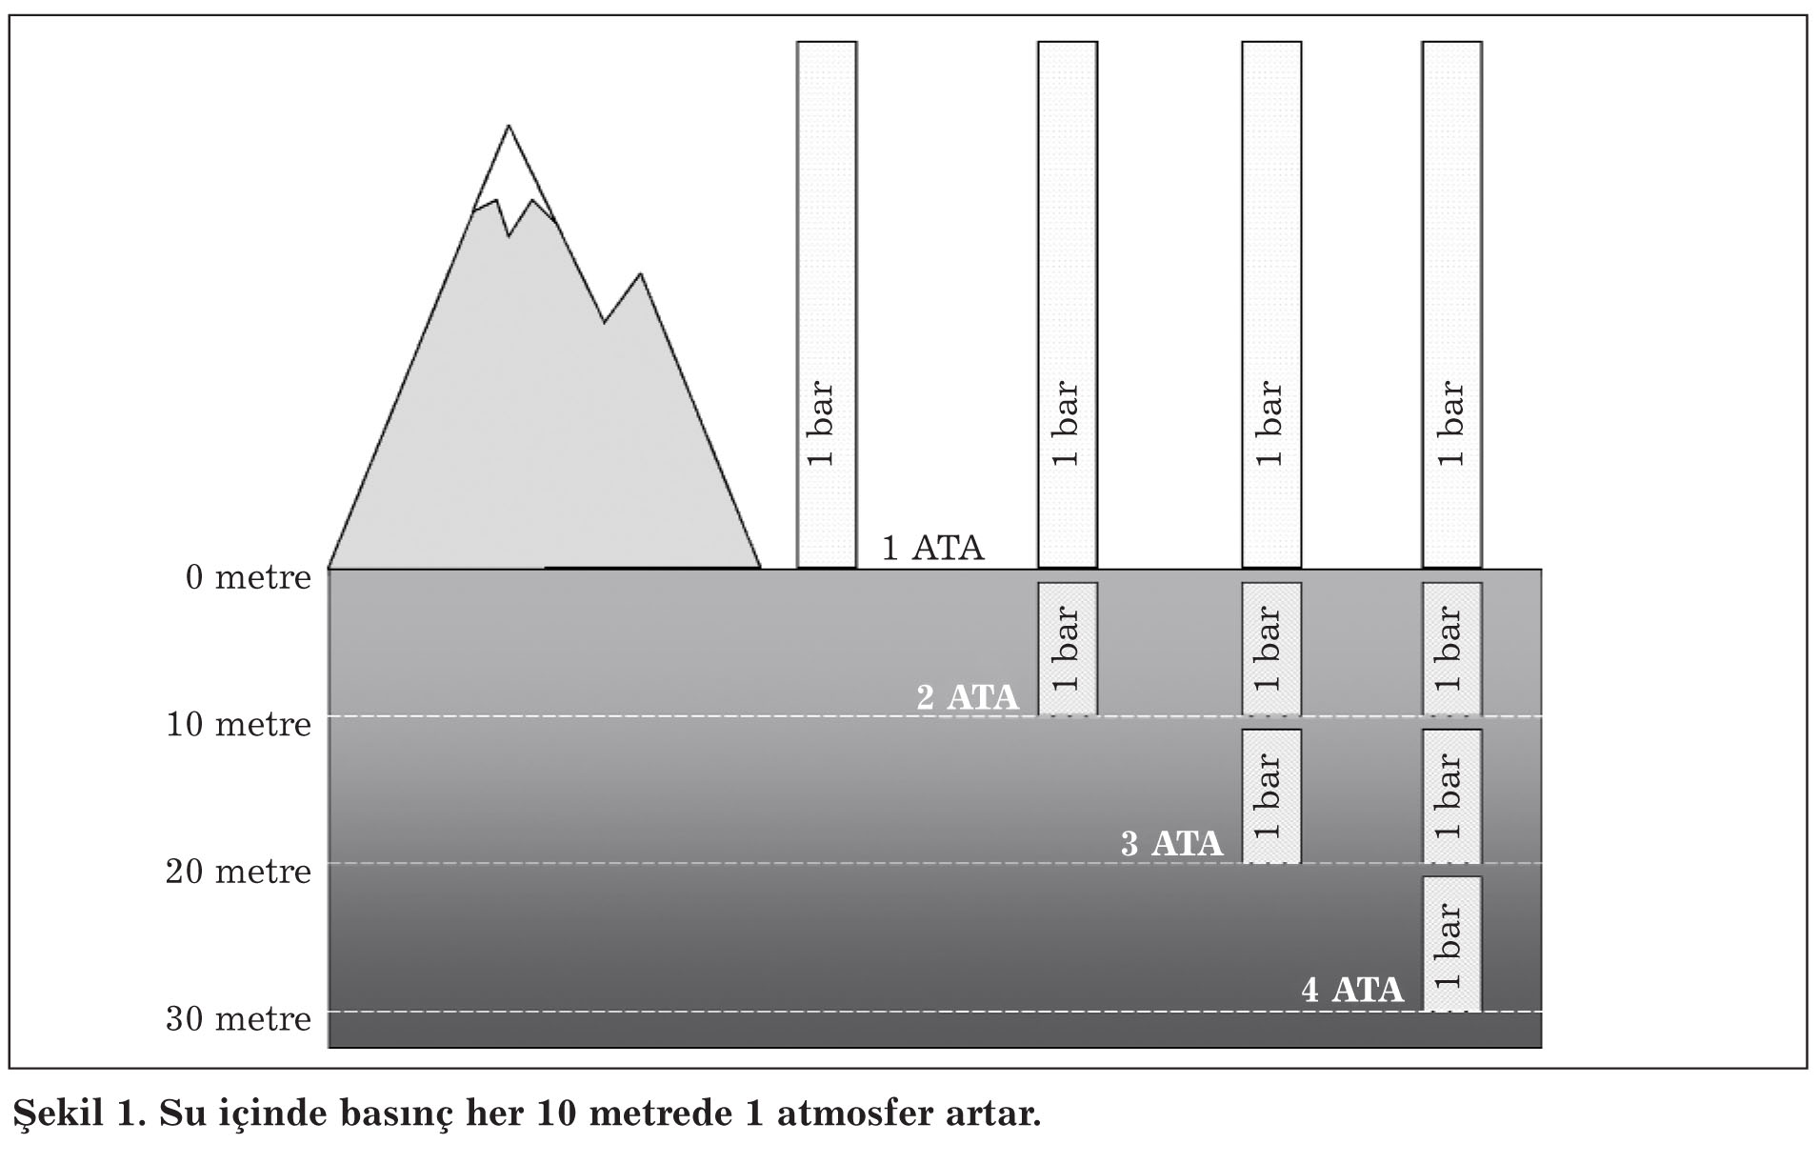
Gaz Basıncı: Atmosfer
Geçen Hafta Neler Öğrendik?
Su Akar Mı?
Hangisi Daha İyi?
Katılarda Basınç
Sıvılarda Basınç
Gazlarda Basınç
Günün Özeti
Soru Çözümü
Bugün Neler Öğrendik?
Önümüzdeki Hafta Ne Öğreneceğiz?

Slide 34
Gaz Basıncı: Kapalı Kaplarda
Geçen Hafta Neler Öğrendik?
Su Akar Mı?
Hangisi Daha İyi?
Katılarda Basınç
Sıvılarda Basınç
Gazlarda Basınç
Günün Özeti
Soru Çözümü
Bugün Neler Öğrendik?
Önümüzdeki Hafta Ne Öğreneceğiz?
Tüm çeperlere uygulanan basınç birbirine eşittir.

Slide 35
Basıncın Sebebi Nedir?
Geçen Hafta Neler Öğrendik?
Su Akar Mı?
Hangisi Daha İyi?
Katılarda Basınç
Sıvılarda Basınç
Gazlarda Basınç
Günün Özeti
Soru Çözümü
Bugün Neler Öğrendik?
Önümüzdeki Hafta Ne Öğreneceğiz?
Nerede | Sebebi
Katılarda
Sıvılarda
Atmosferde (Açık Havada)
Kapalı Kaplarda

Slide 36
Basıncın Sebebi Nedir?
Geçen Hafta Neler Öğrendik?
Su Akar Mı?
Hangisi Daha İyi?
Katılarda Basınç
Sıvılarda Basınç
Gazlarda Basınç
Günün Özeti
Soru Çözümü
Bugün Neler Öğrendik?
Önümüzdeki Hafta Ne Öğreneceğiz?
Nerede | Sebebi
Katılarda | Yüzey Tepki Kuvveti
Sıvılarda | Tepki Kuvveti
Atmosferde (Açık Havada) | Tepki Kuvveti
Kapalı Kaplarda | Taneciklerin Kinetik Enerjisi
Tepki Kuvveti = Ölçülen Ağırlık

Slide 37
Su Akar Mı?: Niye Akmaz?
Suyun ağırlığı değil yüzeye uyguladığı kuvvet sıfır.
Yani Yüzeyin suya uyguladığı yüzeye dik olan kuvvet sıfırdır.

Slide 38
Günün Özeti
Geçen Hafta Neler Öğrendik?
Su Akar Mı?
Hangisi Daha İyi?
Katılarda Basınç
Sıvılarda Basınç
Gazlarda Basınç
Günün Özeti
Soru Çözümü
Bugün Neler Öğrendik?
Önümüzdeki Hafta Ne Öğreneceğiz?
Basıncın Sebebi?

Slide 39
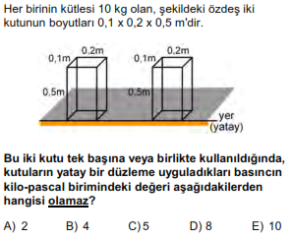
Soru Çözümü
Geçen Hafta Neler Öğrendik?
Su Akar Mı?
Hangisi Daha İyi?
Katılarda Basınç
Sıvılarda Basınç
Gazlarda Basınç
Günün Özeti
Soru Çözümü
Bugün Neler Öğrendik?
Önümüzdeki Hafta Ne Öğreneceğiz?
2016-YGS

Slide 40
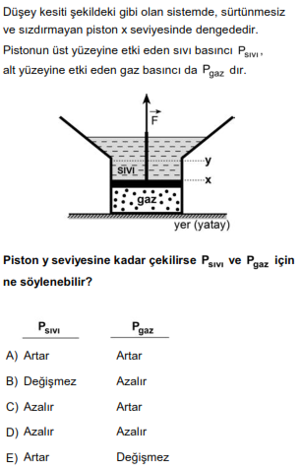
Soru Çözümü
Geçen Hafta Neler Öğrendik?
Su Akar Mı?
Hangisi Daha İyi?
Katılarda Basınç
Sıvılarda Basınç
Gazlarda Basınç
Günün Özeti
Soru Çözümü
Bugün Neler Öğrendik?
Önümüzdeki Hafta Ne Öğreneceğiz?
2013-YGS

Slide 41
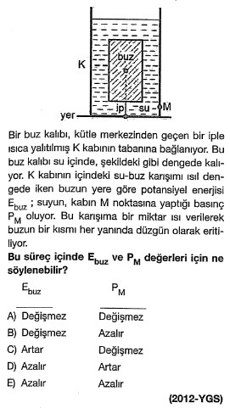
Soru Çözümü
Geçen Hafta Neler Öğrendik?
Su Akar Mı?
Hangisi Daha İyi?
Katılarda Basınç
Sıvılarda Basınç
Gazlarda Basınç
Günün Özeti
Soru Çözümü
Bugün Neler Öğrendik?
Önümüzdeki Hafta Ne Öğreneceğiz?

Slide 42
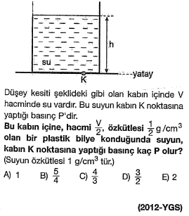
Soru Çözümü
Geçen Hafta Neler Öğrendik?
Transformatörlerin Verimi
Örnek Çözelim
Enerji Transferlerinde Güç Kaybı
Enerji Transferlerinde Güç Kaybını Azaltmak
Günün Özeti
Soru Çözümü

Slide 43
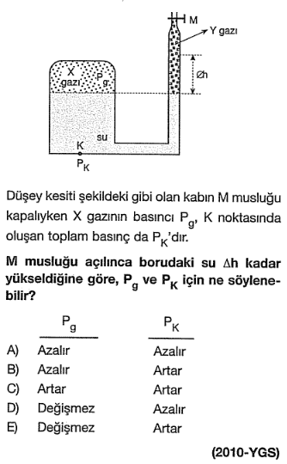
Soru Çözümü
Geçen Hafta Neler Öğrendik?
Transformatörlerin Verimi
Örnek Çözelim
Enerji Transferlerinde Güç Kaybı
Enerji Transferlerinde Güç Kaybını Azaltmak
Günün Özeti
Soru Çözümü

Slide 44
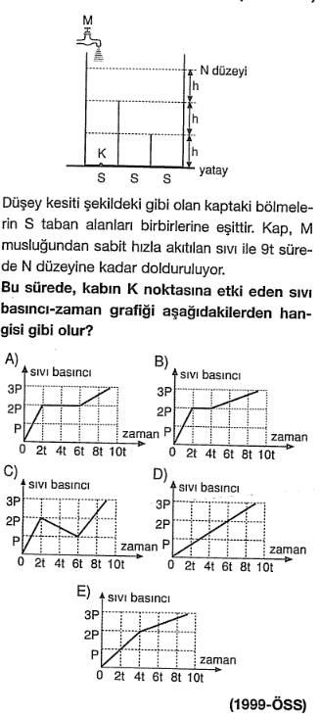
Soru Çözümü
Geçen Hafta Neler Öğrendik?
Su Akar Mı?
Hangisi Daha İyi?
Katılarda Basınç
Sıvılarda Basınç
Gazlarda Basınç
Günün Özeti
Soru Çözümü
Bugün Neler Öğrendik?
Önümüzdeki Hafta Ne Öğreneceğiz?

Slide 45
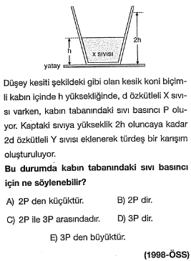
Soru Çözümü
Geçen Hafta Neler Öğrendik?
Su Akar Mı?
Hangisi Daha İyi?
Katılarda Basınç
Sıvılarda Basınç
Gazlarda Basınç
Günün Özeti
Soru Çözümü
Bugün Neler Öğrendik?
Önümüzdeki Hafta Ne Öğreneceğiz?

Slide 46
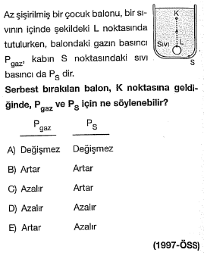
Soru Çözümü
Geçen Hafta Neler Öğrendik?
Su Akar Mı?
Hangisi Daha İyi?
Katılarda Basınç
Sıvılarda Basınç
Gazlarda Basınç
Günün Özeti
Soru Çözümü
Bugün Neler Öğrendik?
Önümüzdeki Hafta Ne Öğreneceğiz?

Slide 47
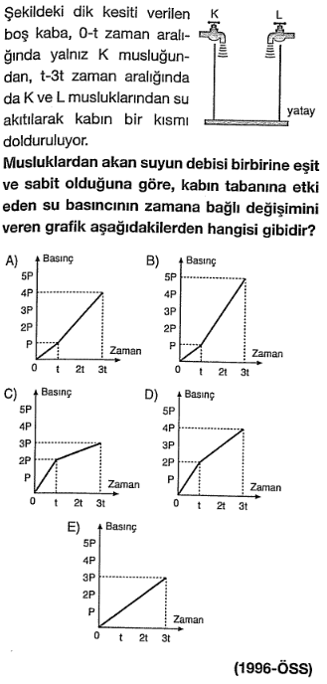
Soru Çözümü
Geçen Hafta Neler Öğrendik?
Su Akar Mı?
Hangisi Daha İyi?
Katılarda Basınç
Sıvılarda Basınç
Gazlarda Basınç
Günün Özeti
Soru Çözümü
Bugün Neler Öğrendik?
Önümüzdeki Hafta Ne Öğreneceğiz?

Slide 48
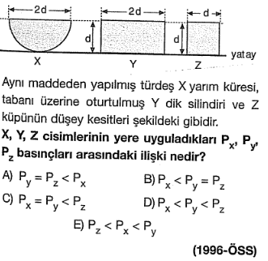
Soru Çözümü
Geçen Hafta Neler Öğrendik?
Su Akar Mı?
Hangisi Daha İyi?
Katılarda Basınç
Sıvılarda Basınç
Gazlarda Basınç
Günün Özeti
Soru Çözümü
Bugün Neler Öğrendik?
Önümüzdeki Hafta Ne Öğreneceğiz?

Slide 49
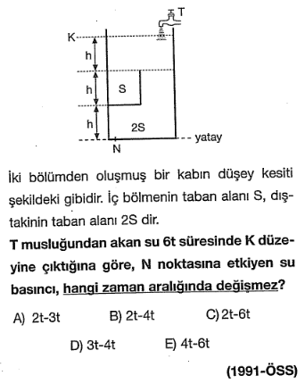
Soru Çözümü
Geçen Hafta Neler Öğrendik?
Su Akar Mı?
Hangisi Daha İyi?
Katılarda Basınç
Sıvılarda Basınç
Gazlarda Basınç
Günün Özeti
Soru Çözümü
Bugün Neler Öğrendik?
Önümüzdeki Hafta Ne Öğreneceğiz?

Slide 50
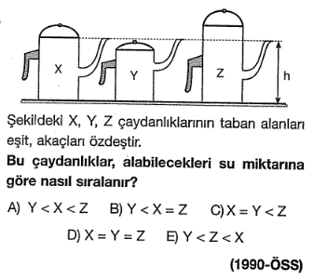
Soru Çözümü
Geçen Hafta Neler Öğrendik?
Su Akar Mı?
Hangisi Daha İyi?
Katılarda Basınç
Sıvılarda Basınç
Gazlarda Basınç
Günün Özeti
Soru Çözümü
Bugün Neler Öğrendik?
Önümüzdeki Hafta Ne Öğreneceğiz?

Slide 51
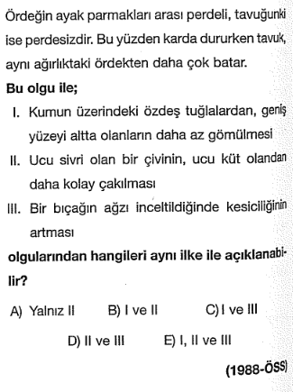
Soru Çözümü
Geçen Hafta Neler Öğrendik?
Su Akar Mı?
Hangisi Daha İyi?
Katılarda Basınç
Sıvılarda Basınç
Gazlarda Basınç
Günün Özeti
Soru Çözümü
Bugün Neler Öğrendik?
Önümüzdeki Hafta Ne Öğreneceğiz?

Slide 52
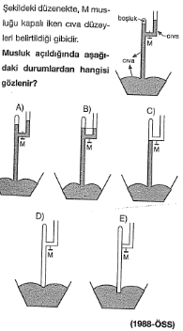
Soru Çözümü
Geçen Hafta Neler Öğrendik?
Su Akar Mı?
Hangisi Daha İyi?
Katılarda Basınç
Sıvılarda Basınç
Gazlarda Basınç
Günün Özeti
Soru Çözümü
Bugün Neler Öğrendik?
Önümüzdeki Hafta Ne Öğreneceğiz?

Slide 53
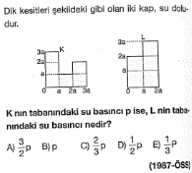
Soru Çözümü
Geçen Hafta Neler Öğrendik?
Su Akar Mı?
Hangisi Daha İyi?
Katılarda Basınç
Sıvılarda Basınç
Gazlarda Basınç
Günün Özeti
Soru Çözümü
Bugün Neler Öğrendik?
Önümüzdeki Hafta Ne Öğreneceğiz?

Slide 54
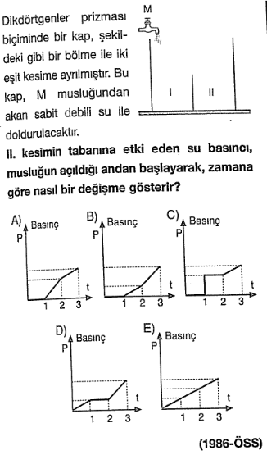
Soru Çözümü
Geçen Hafta Neler Öğrendik?
Su Akar Mı?
Hangisi Daha İyi?
Katılarda Basınç
Sıvılarda Basınç
Gazlarda Basınç
Günün Özeti
Soru Çözümü
Bugün Neler Öğrendik?
Önümüzdeki Hafta Ne Öğreneceğiz?

Slide 55
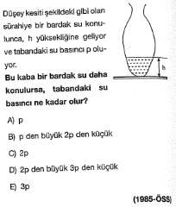
Soru Çözümü
Geçen Hafta Neler Öğrendik?
Su Akar Mı?
Hangisi Daha İyi?
Katılarda Basınç
Sıvılarda Basınç
Gazlarda Basınç
Günün Özeti
Soru Çözümü
Bugün Neler Öğrendik?
Önümüzdeki Hafta Ne Öğreneceğiz?

Slide 56
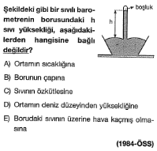
Soru Çözümü
Geçen Hafta Neler Öğrendik?
Su Akar Mı?
Hangisi Daha İyi?
Katılarda Basınç
Sıvılarda Basınç
Gazlarda Basınç
Günün Özeti
Soru Çözümü
Bugün Neler Öğrendik?
Önümüzdeki Hafta Ne Öğreneceğiz?

Slide 57
Bugün Neler Öğrendik?
10.1.1.1. Katılarda ve durgun sıvılarda basınç kavramını açıklar, basıncı etkileyen değişkenleri analiz eder.
a. Öğrencilerin basınç kavramının uygulama alanlarına örnekler vererek açıklamaları sağlanır.
b. Öğrencilerin günlük hayat örnekleri üzerinden basıncın hayatımıza etkilerini tartışmaları sağlanır.
c. Katı, sıvı ve gaz basınçları arasındaki farklar vurgulanır.
ç. Öğrencilerin deney yaparak ve simülasyonlar kullanarak basıncı etkileyen değişkenleri analiz etmeleri sağlanır.
d. Öğrencilerin katı basıncı ve durgun sıvı basıncı ile ilgili hesaplamalar yapmaları sağlanır.
Notes:
Kazanımların önemini vurgulayalım. Niye paylaşmaya değer görüyoruz.

Slide 58
Önümüzdeki Hafta Ne Öğreneceğiz?
10.1.1.1.
d. Öğrencilerin katı basıncı ve durgun sıvı basıncı ile ilgili hesaplamalar yapmaları sağlanır.
10.1.1.2. Akışkanlarda akış hızı ile akışkan basıncı arasındaki ilişkiyi keşfeder.
a. Öğrencilerin deneylerden elde edilen verilerden sonuçlar çıkarmaları ve Bernoulli ilkesini açıklamaları sağlanır.
b. Bernoulli ilkesiyle ilgili matematiksel işlemlere girilmez.
c. Öğrencilerin günlük hayatta akışkanların hızının (Bernoulli ilkesi ile açıklanan Olayların) yaşatabileceği sorunları ve sağlayabileceği avantajları tartışmaları sağlanır.
ç. Öğrencilerin basınç etkisi ile çalışan ölçme araçlarının (barometre, altimetre, manometre, batimetre) çalışma ilkelerini açıklamaları sağlanır.

Slide 59
Görüşelim
Düzenli Çalışalım ve ☺

